Slide 1
Муниципальное автономное дошкольное образовательное учреждение «Центр развития ребёнка - детский сад «Парус».
Презентация к проекту
по теме
« Профессии детского сада»
(младшая группа № 6 «Капелька»)
Выполнили воспитатели младшей группы
Степанова А.А., Кокляева А.В
2025г.

Slide 2
Актуальность:
Ознакомление детей младшего дошкольного возраста с трудом взрослых является сложным видом социально-личностного их развития, требующего специально организованной деятельности и создание условий для самостоятельных игр. Начиная, с младшего возраста проводится работа по ознакомлению с окружающим миром и социальной действительностью.
Именно детям этого возраста свойственна большая эмоциональная отзывчивость. Чрезвычайно важно не упустить момент для воспитания в них добрых чувств к окружающим людям и формированию положительного отношения к труду, что является главной целью образовательной области труд.
Таким образом, формирование первичных представлений о труде взрослых в младшей группе начинается со знакомства с трудом сотрудников детского сада: трудом помощника воспитателя, медсестры, повара, дворника, шофера, постоянно подчеркивая их заботу о детях.

Slide 3
Содержание работы:
1. Сформировать представление детей о различных профессиях взрослых в детском саду, их значимостью в обществе.
2. Знакомить детей с трудовыми действиями, совершаемыми взрослыми, с орудиями труда, инструментами и результатом труда взрослых;
3. Умение применять познавательные, коммуникативные навыки общения, расширять и активизировать словарь по теме (побуждать к отражению полученных впечатлений в игре; передавая отношение взрослых к работе)
4. Развивать познавательную активность, навыки самостоятельной исследовательской деятельности.
5. Ценностное отношение к труду окружающих людей, уважение к труду взрослых.
Итог проектной деятельности: фотовыставка «Наши дети играют в детский сад»

Slide 4
Реализация принципа интеграции через систему задач по теме: «Профессии детского сада»
Образовательная область | Образовательные задачи
Речевое развитие | Участвовать в беседе, отвечать на вопросы воспитателя. Развивать умение правильно строить фразы, использовать в речи простые предложения. Активизировать словарь детей (повар, прачка, медсестра, помощник воспитателя и музыкальный руководитель и др.) Называть сотрудников детского сада по имени, отчеству.
Познавательное развитие | Расширять представления детей о профессиях сотрудников детского сада, об особенностях их работы, о предметах, облегчающих труд человека. Уточнить и расширить представление детей об инструментах, спецодежде различных профессий.
Социально – коммуникативное развитие | Дать знания о качествах, которыми необходимо обладать человеку, желающему получить ту или иную профессию. Сформировать эмоционально-положительное отношение к труду. Развивать умение общаться со сверстниками, работать в подгруппе и индивидуально. Отражать полученные знания и впечатления в сюжетно-ролевых играх.
Художественно – эстетическое развитие | Развивать и совершенствовать творческие способности детей при использовании разнообразных изобразительных материалов. Закреплять умение правильно держать карандаш, кисточку, рисовать прямые линии, пользоваться приемом примакивания. Наклеивать готовые формы в определенной части аппликации.
Физическое развитие | Формировать физические качества детей, умение координировать свои действия посредством их участия в подвижных, хороводных, пальчиковых играх.

Slide 5
Паспорт проекта
Участники проекта:
По доминирующему методу:
По характеру содержания:
По количеству участников:
Сроки реализации проекта:
дети младшей группы, воспитатели, родители, работники детского сада
Познавательно-творческий
Ребёнок и общество
Групповой
2 недели (с 17 марта по 31 марта)

Slide 6
Материально-техническое обеспечение проекта
Альбомы бля рассматривания
Подборка художественных и музыкальных произведений
Дидактические, подвижные игры, физкультминутки
Материал для продуктивной деятельности

Slide 7
Перспективный план работы над проектом
Образовательная область | Занятия | Совместная деятельность взрослого с ребенком
Познавательное развитие |  | Беседы с детьми «Кто работает в детском саду», «Чем занимается воспитатель?», «Предметы-помощники», «Кто нам готовит обед?», «Если ты заболел?», «Труд прачки», «Труд дворника» Экскурсии на кухню, прачечную, в медицинский кабинет, музыкальный зал, спортивный зал, бассейн Использование дидактических игр: «Что нужно для работы ?», «Можно и нельзя», «Сварим борщ и компот», «Угадай на вкус», «Что в мешочке лежит?»
Речевое развитие |  | Чтение и обсуждение художественных произведений: К. Чуковский «Айболит», А. Кузнецова «Кто умеет», Е. Груданов «Наша нянечка», О. Емельянова «Врач», Б. Заходер «Повар», С. Беляева «Спасибо поварам», Елена Павлова «Скорая помощь, Г. Ладонщиков «Портниха» Отгадывание загадок. Использование дидактических игр: «Назови и расскажи»
Художественно-эстетическое развитие | Аппликация «Цветы для няни» Программное содержание: закреплять знания детей о форме предметов. Учить различать предметы по величине. Упражнять в аккуратном пользовании клеем, применении салфеточки для аккуратного наклеивания. Учить свободно располагать изображение на бумаге. | Рисование «Красивый фартук для няни» Ц: учить детей рисовать прямые линии, кружки; закрепить умение правильно держать кисточку, убирать лишнюю краску о край баночки, аккуратно рисовать Лепка «Витаминки для Иринки» Ц: отрывать маленькие кусочки от большого комка, катать шарик и сплющивать
Социально-коммуникативное развитие |  | Конструирование : «Наш любимый детский сад» Ц: учить планировать этапы постройки Сюжетно-ролевые игры: «Скорая помощь», Использование дидактических игр: «Оденем куклу на прогулку», «Проводим уборку»
Физическое развитие |  | Физкультминутки: «Мы шоферы», «Профессии» Пальчиковые игры: « Салат», «Капуста», «Компот», «Хозяйка» Музыкальная игра «Мы платочки постираем»

Slide 8
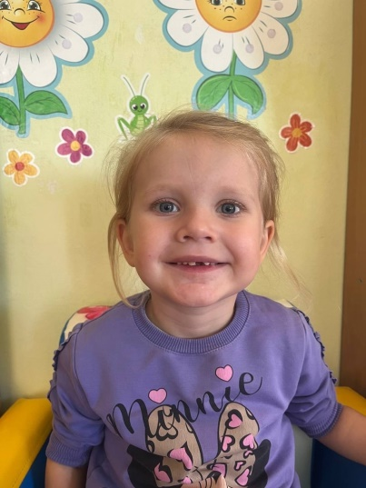
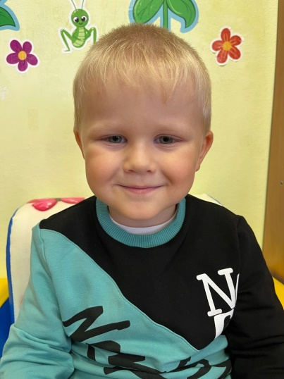
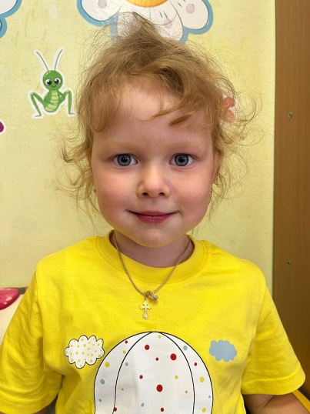
Аня сказала: «Моя мама работает музыкальным работником»
Что же мы знаем о профессиях, которые работают в детском саду?
«Они готовят нам еду» – сказал Коля
«Они здесь работают» - ответила Лера

Slide 9
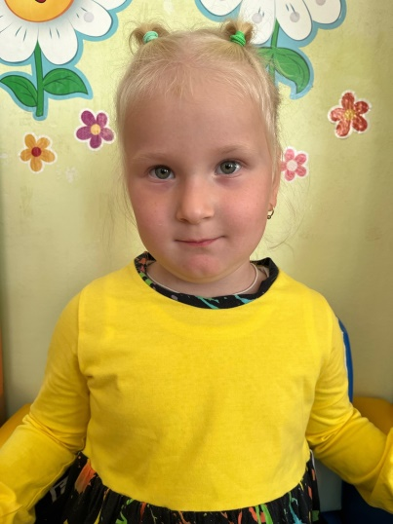
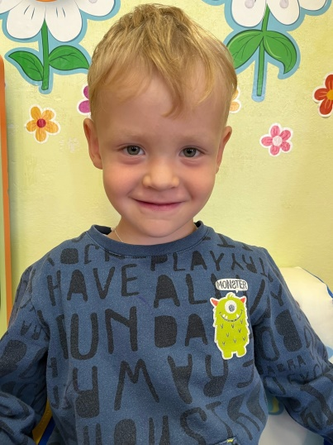
Что мы хотим узнать о профессиях детского сада?
Анастасия Алексеевна отметила: «Мы с вами можем узнать, чем занимаются люди разных профессий»
Чем они занимаются?
Кто работает в детском саду?

Slide 10
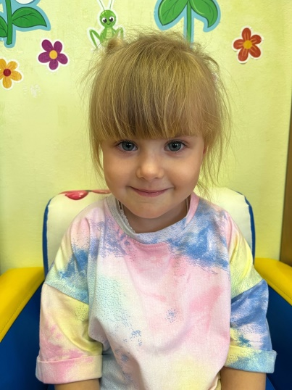
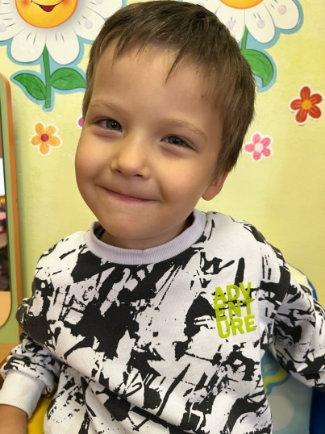
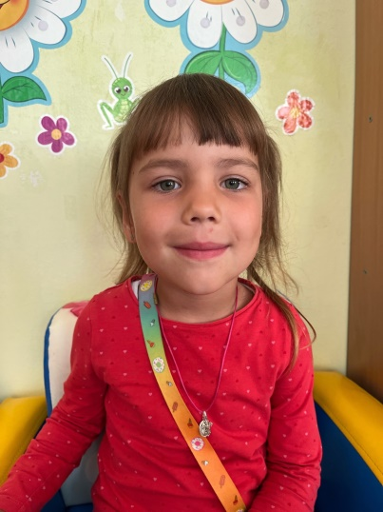
Как мы можем это узнать?
«Посмотреть картинки» - сказала Лиза
«Спросить у родителей» - ответила Злата
«Прочитать в книжках» - сказал Илья

Slide 11
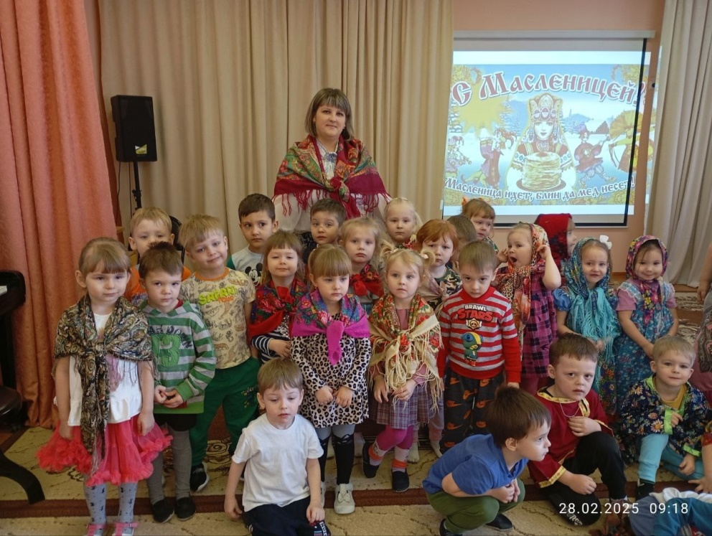
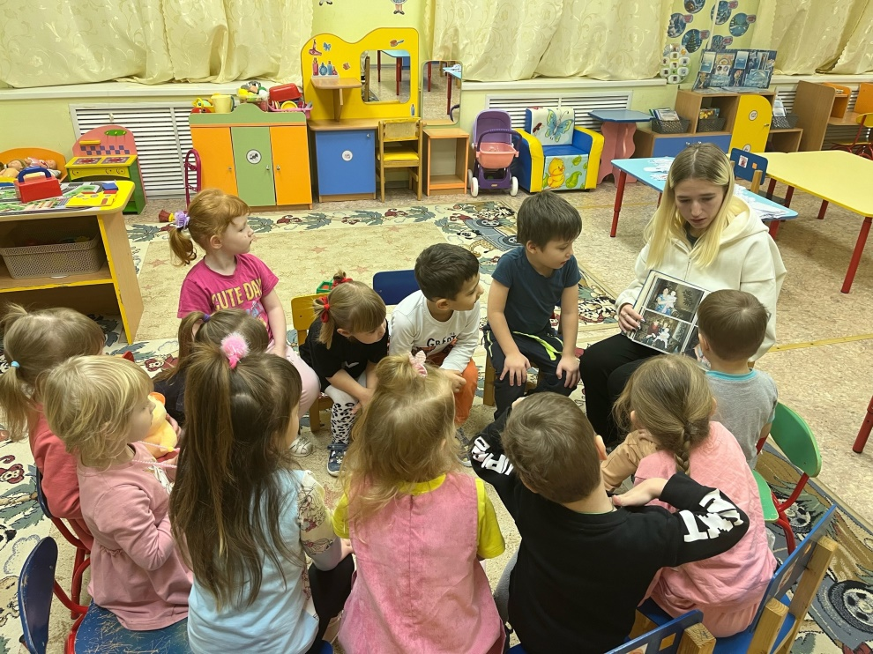
В нашем садике, друзья, просто замечательно!
Мы как дружная семья с нашим воспитателем.
Вместе песенки поём, веселимся, празднуем,
В общем здорово живём и смеёмся радостно!
Детский сад-второй наш дом, как тепло, уютно в нём!
Вы его любите, дети, самый добрый дом на свете!

Slide 12
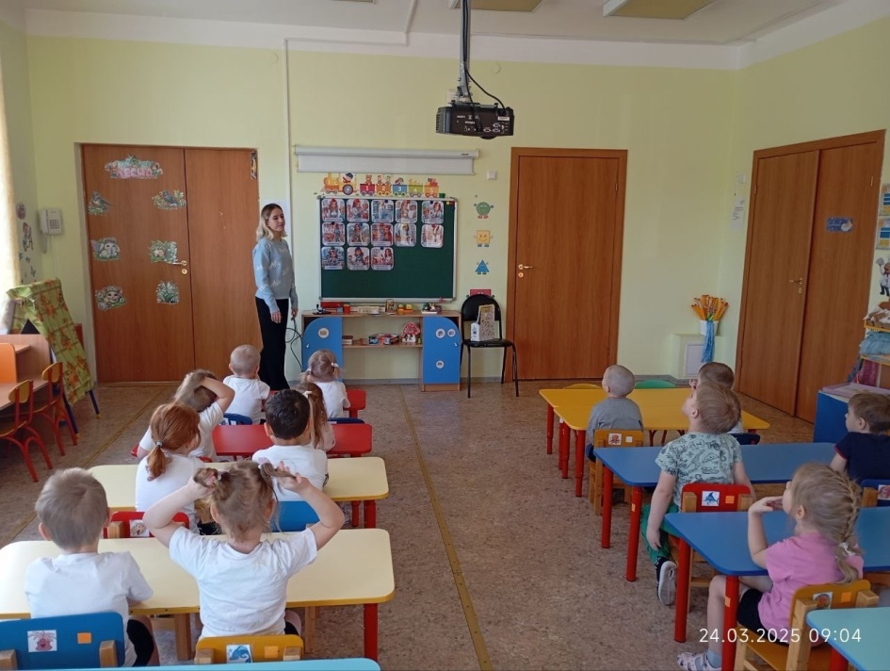
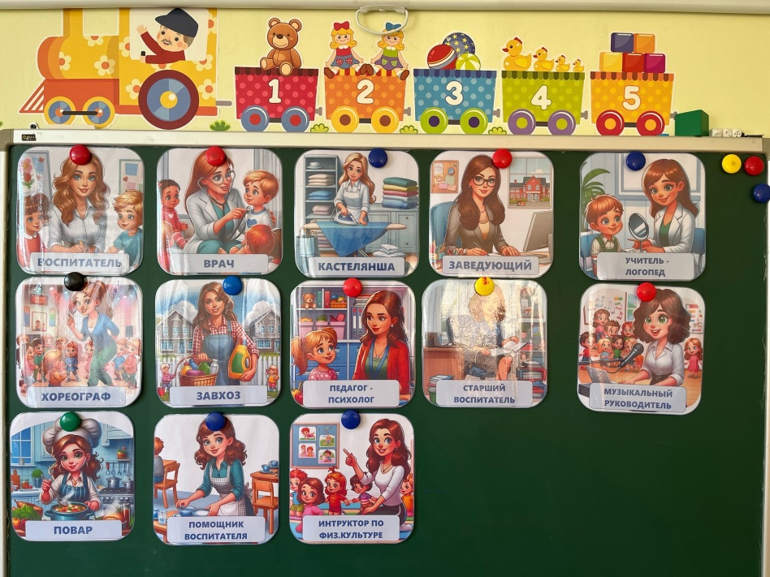
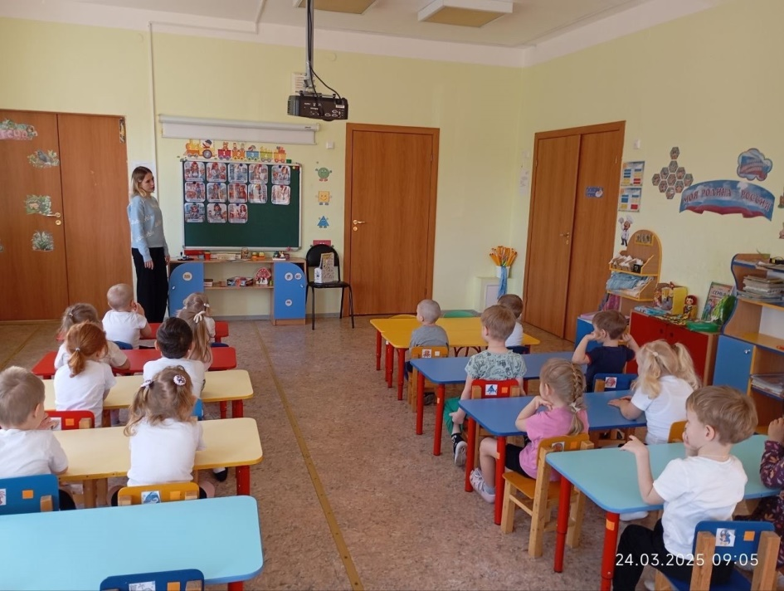
Рассматривание иллюстраций о профессиях детского сада

Slide 13
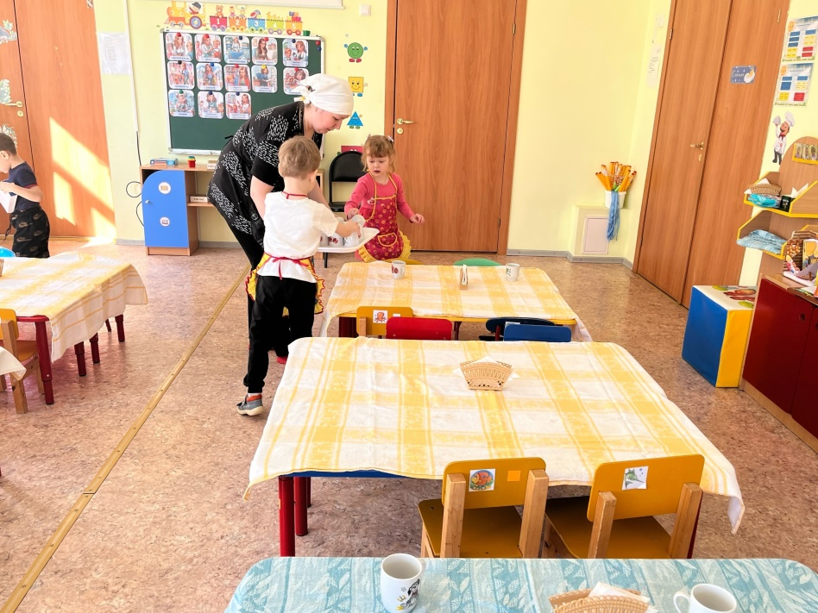
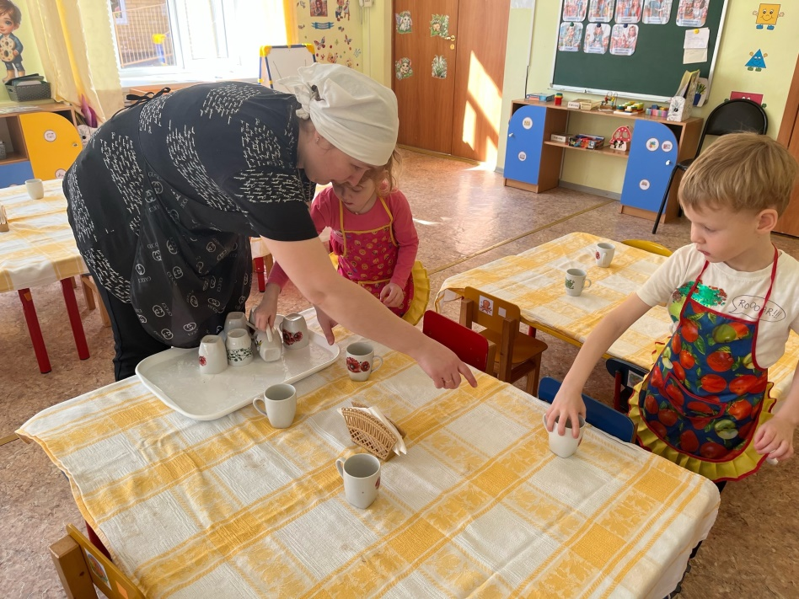
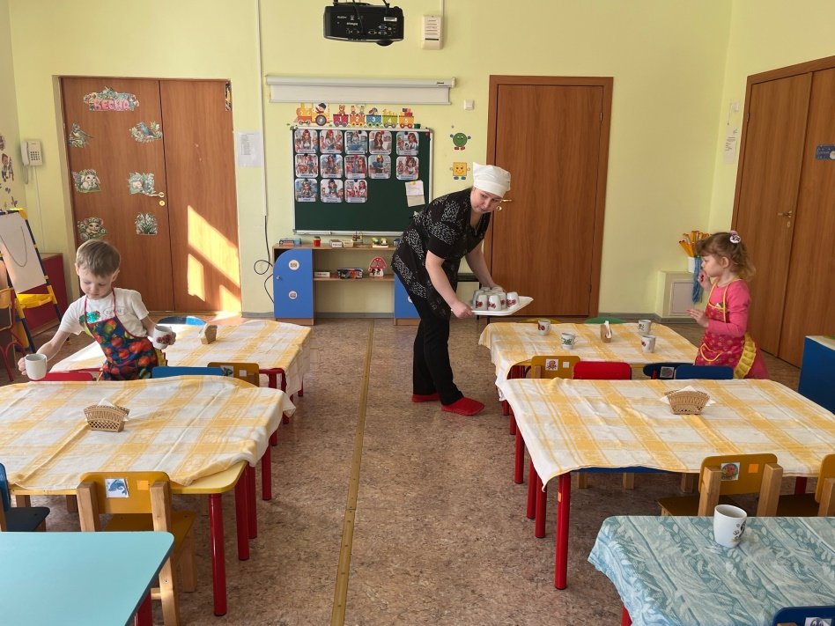
Знакомство с профессией младшего воспитателя.
«Мы наблюдали за работой Елены Вячеславовны и решили ей помочь»

Slide 14
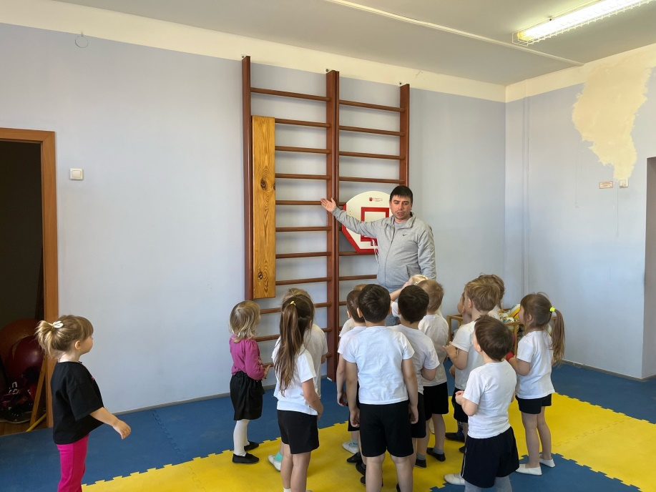
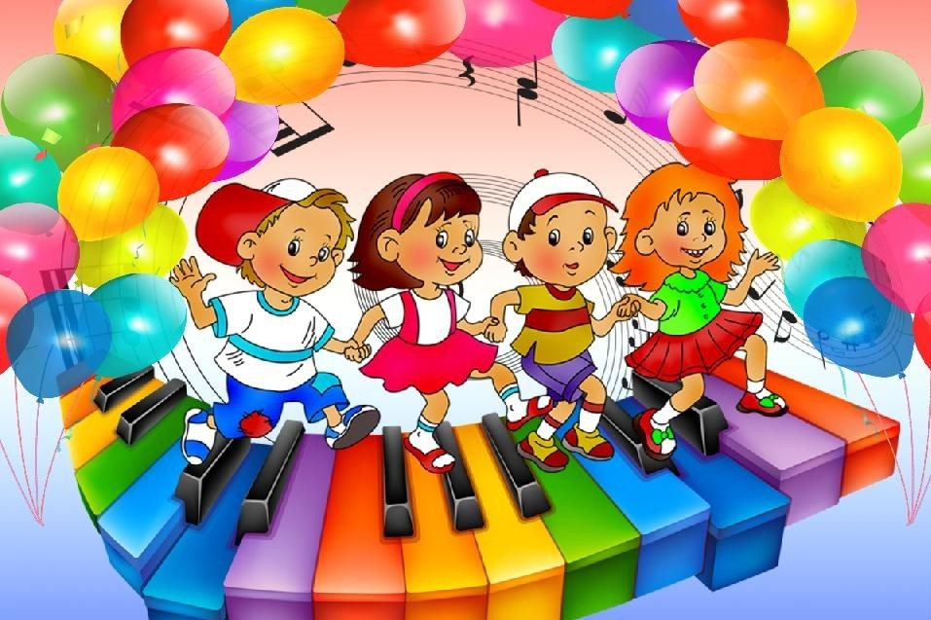
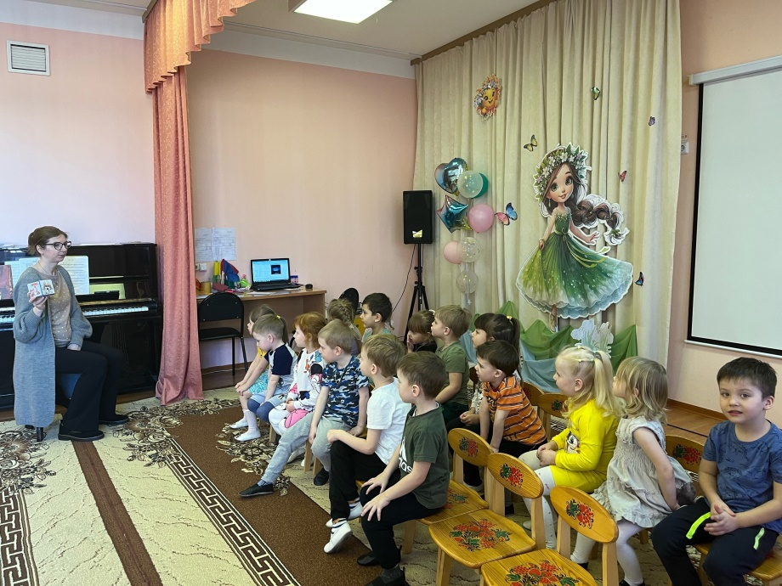
Экскурсия в спортивный и музыкальный зал

Slide 15
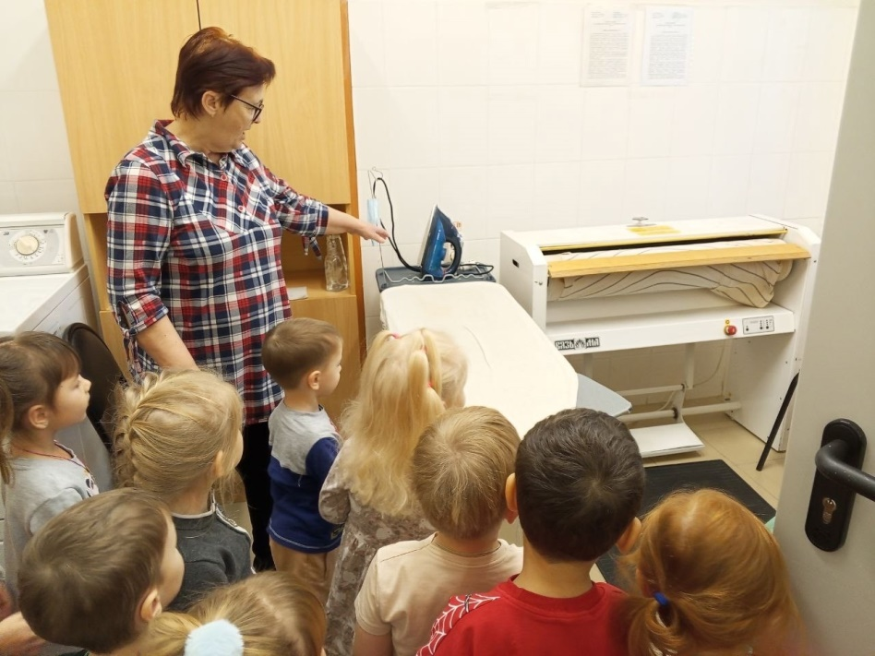
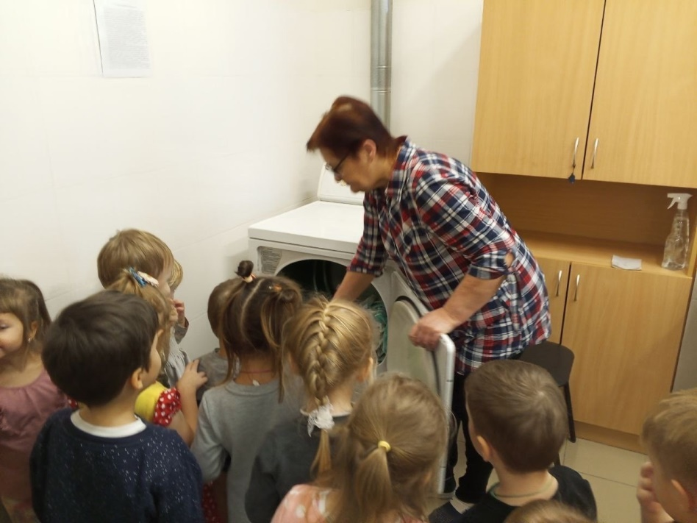
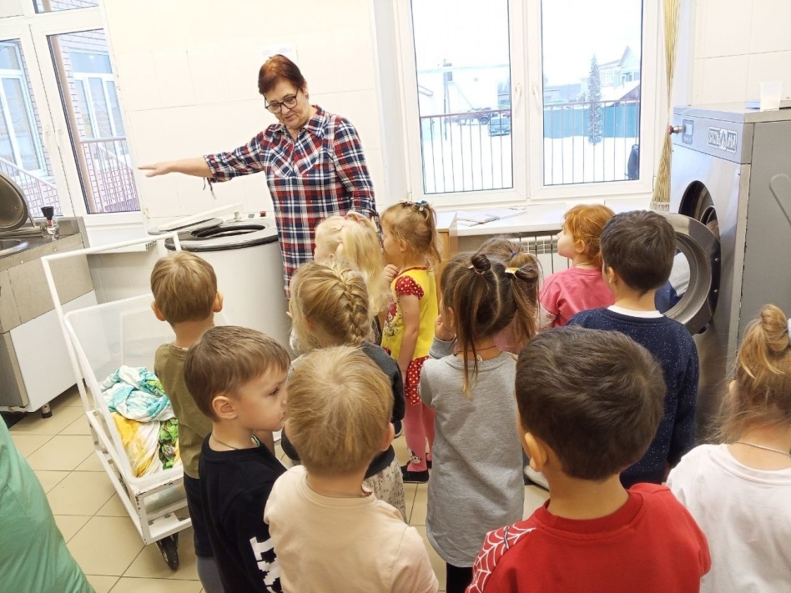
Знакомство с профессией прачки

Slide 16
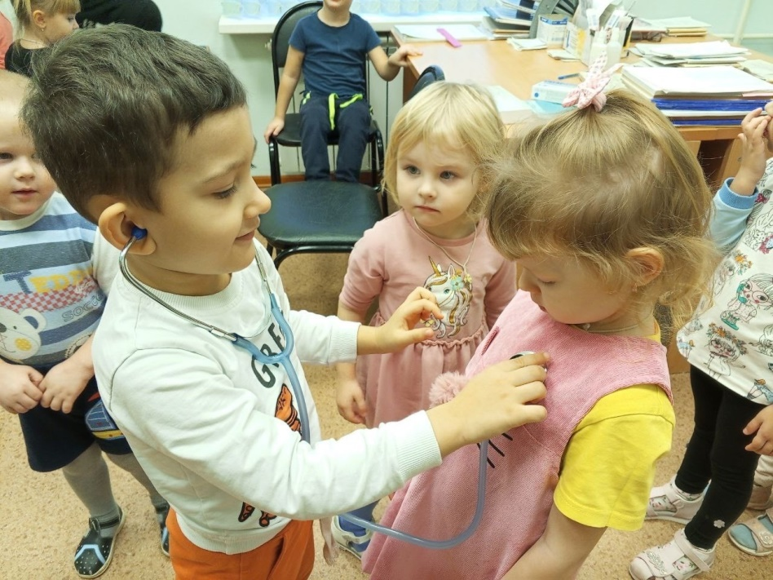
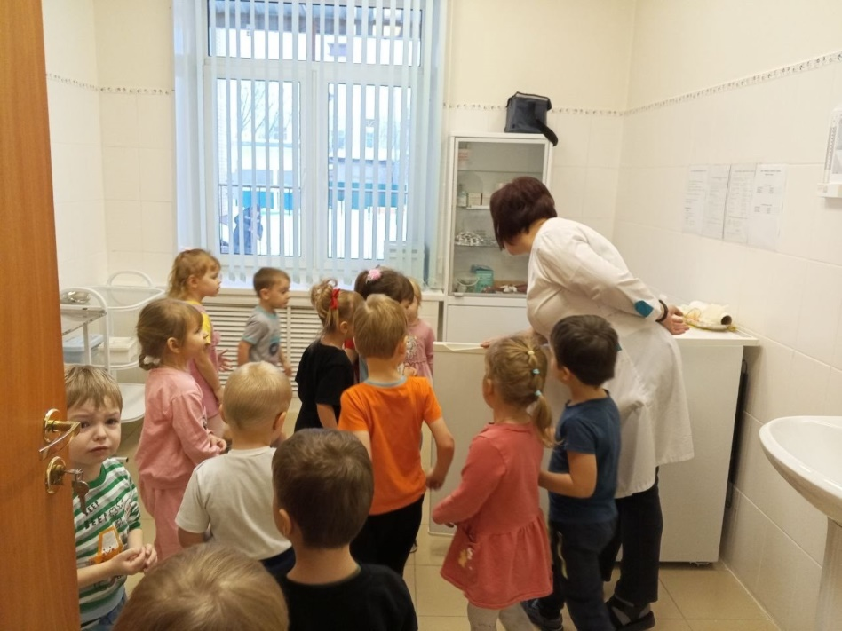
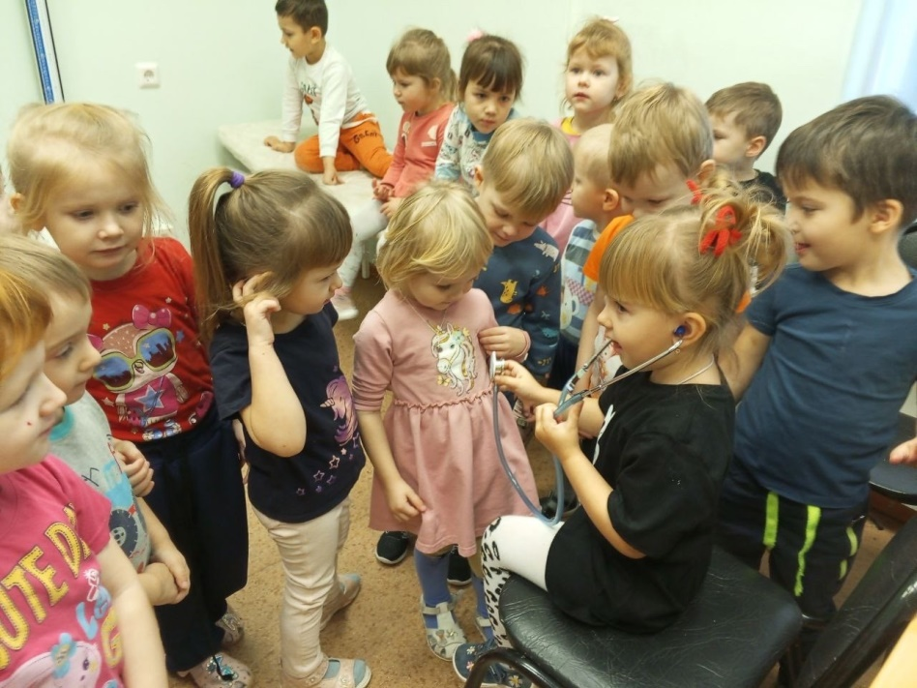
Знакомство с профессией медсестры

Slide 17
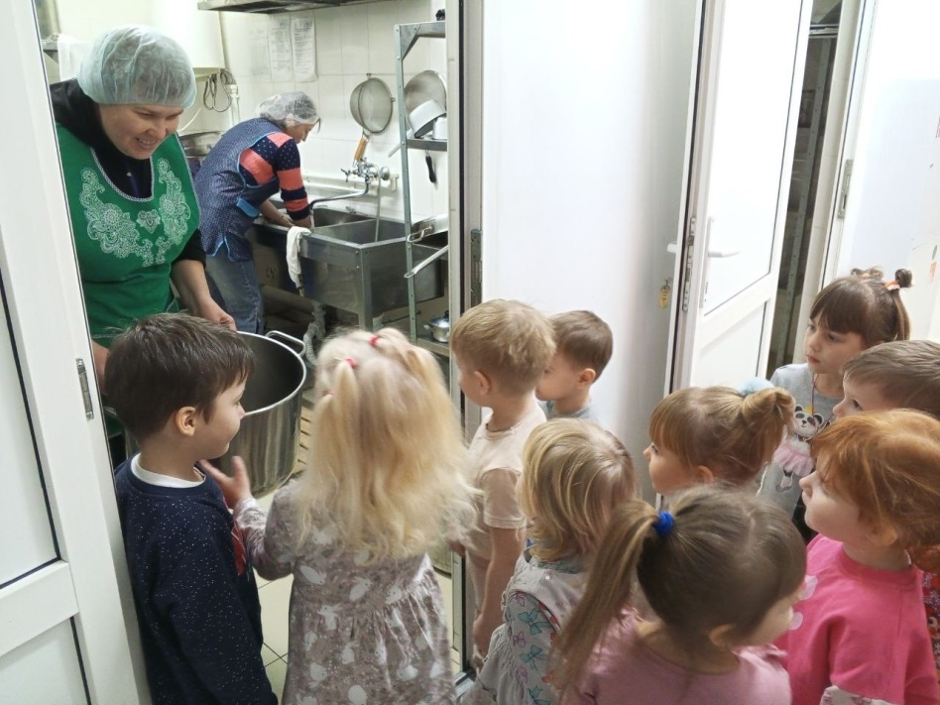
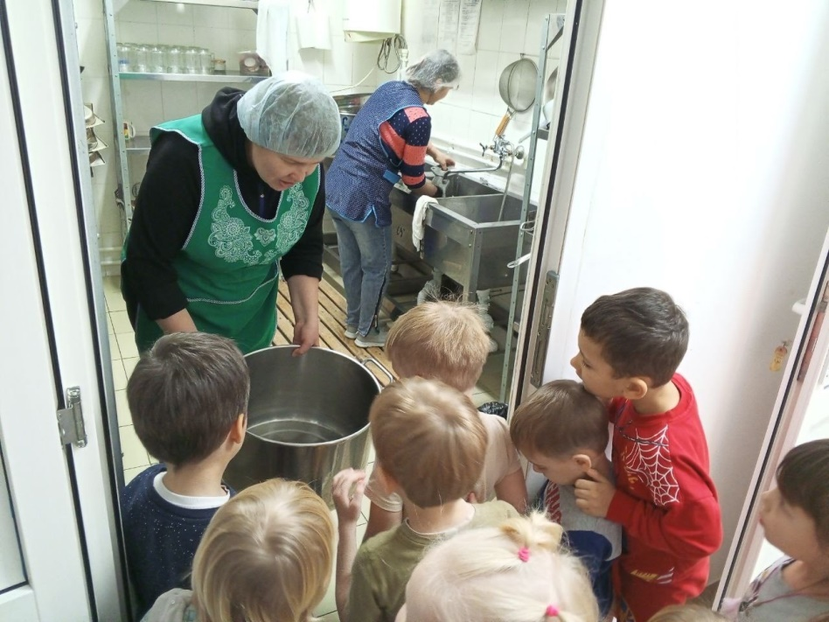
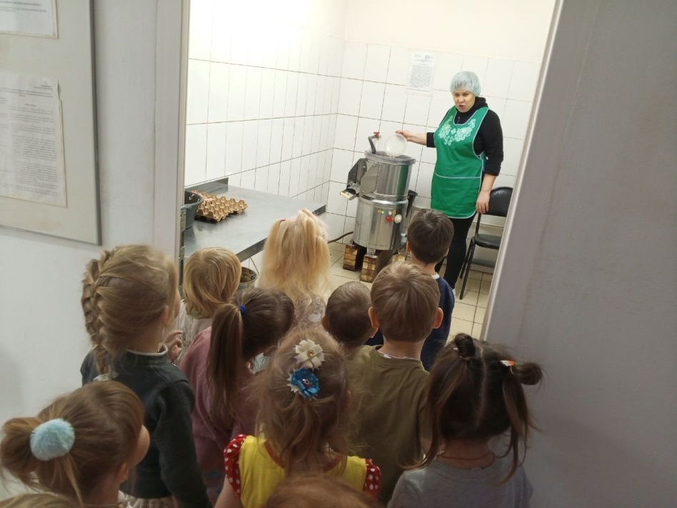
Знакомство с профессией повара

Slide 18
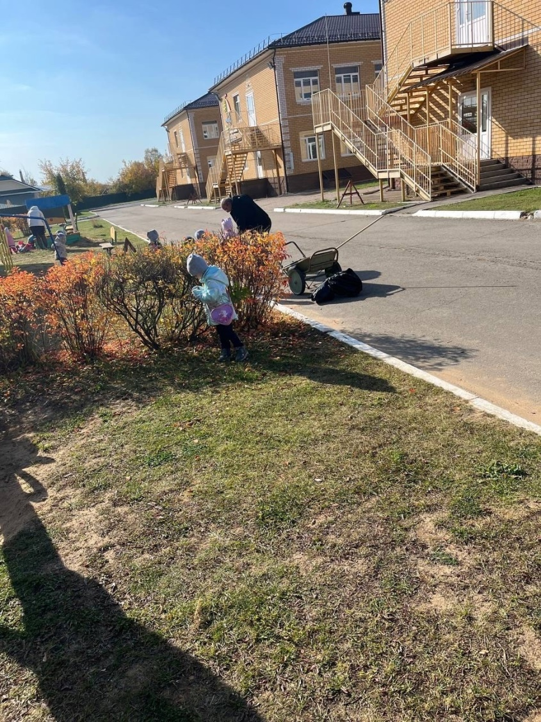
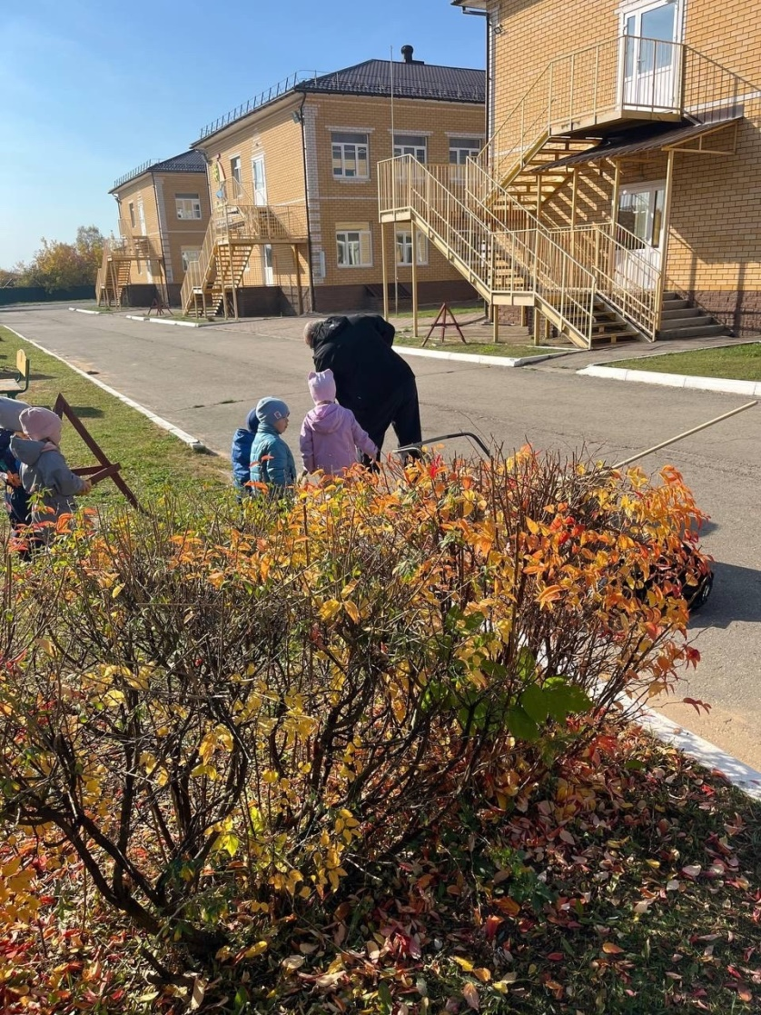
Знакомство с профессией дворника

Slide 19
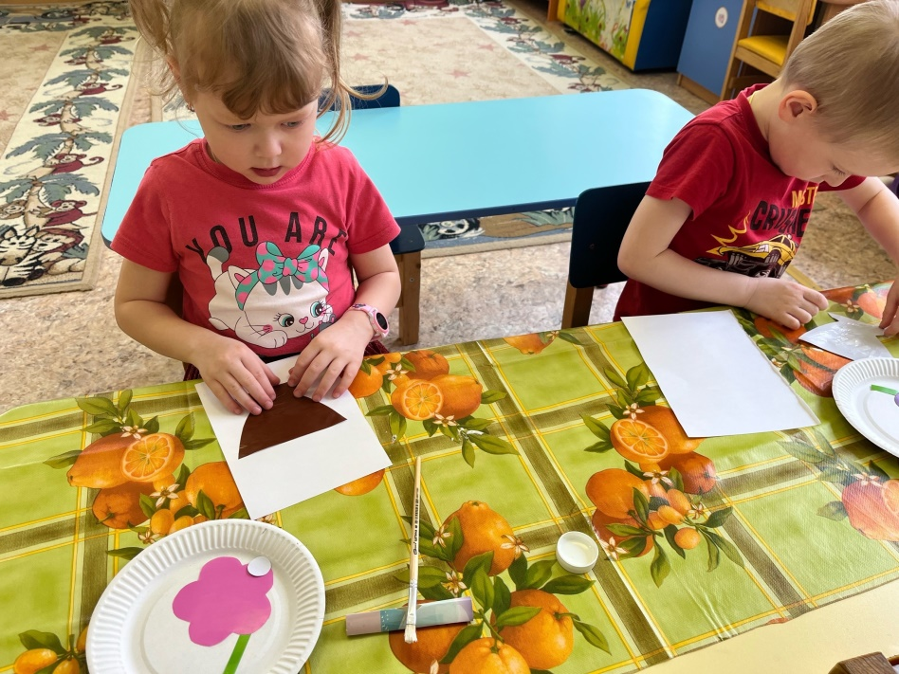
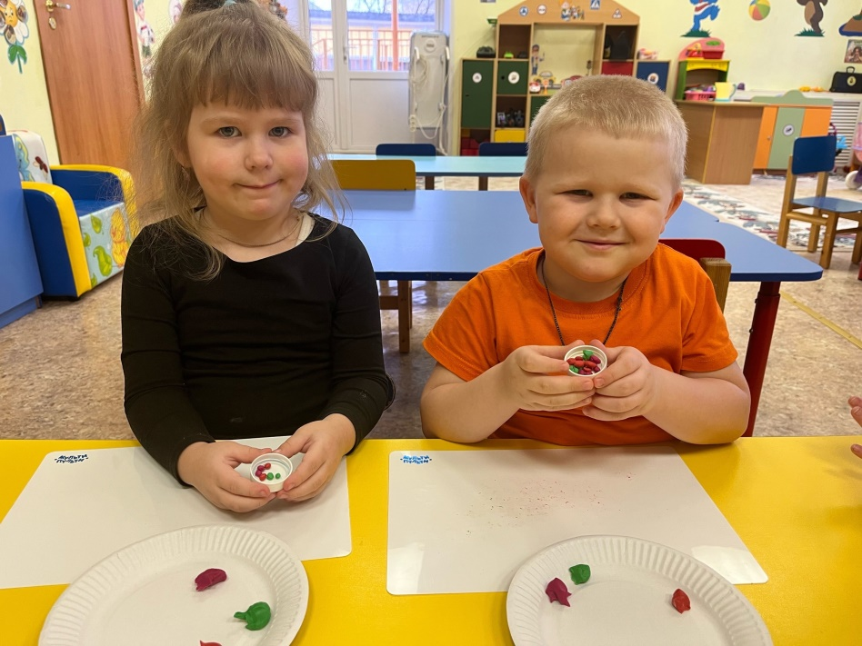
Лепка «Витамины - лучшее лекарство»
Аппликация «Цветы для няни»

Slide 20
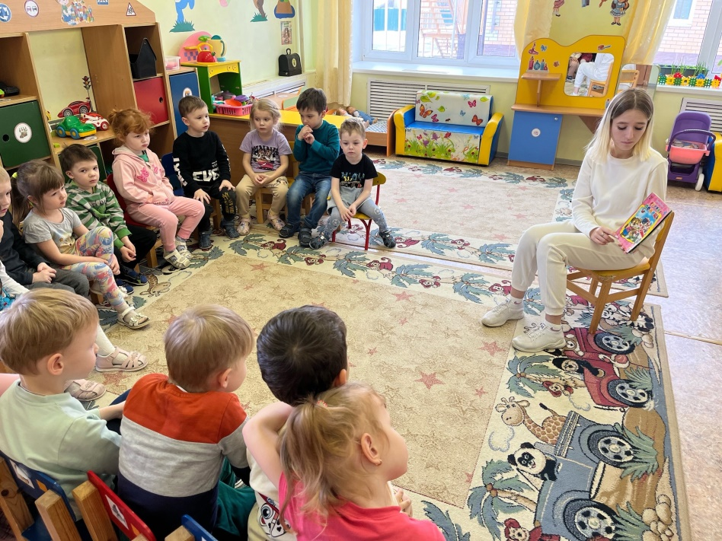
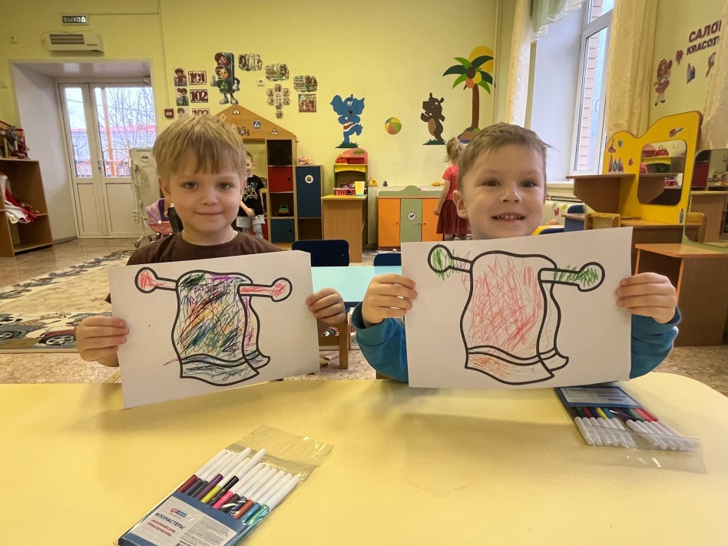
Рисование «Украсим полотенце»
Чтение художественной литературы

Slide 21
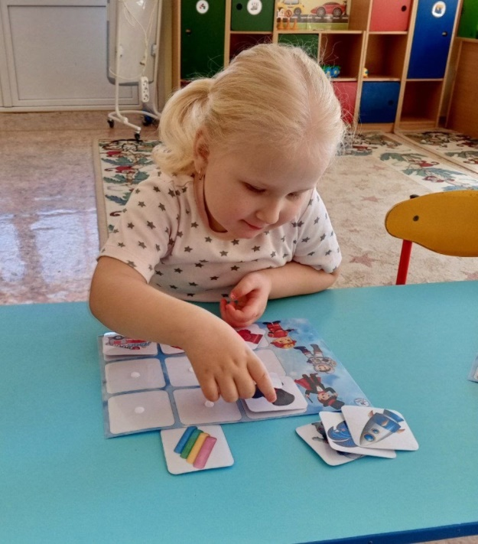
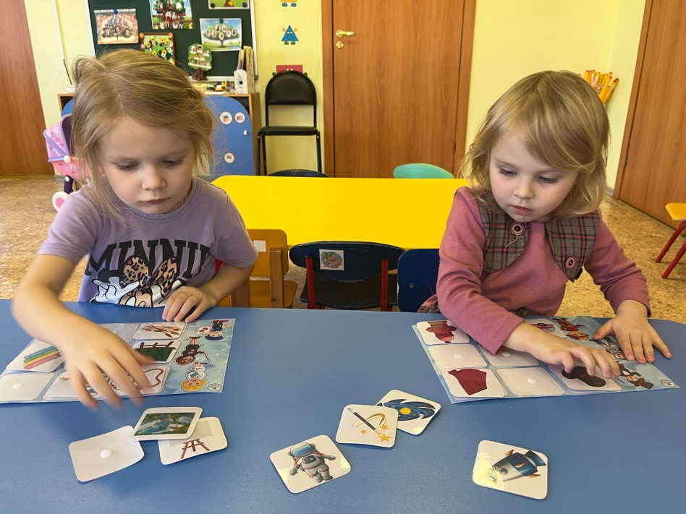
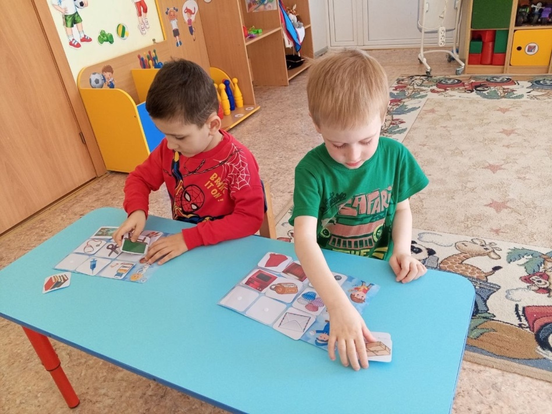
Дидактическая игра «Кому что нужно для работы»

Slide 22
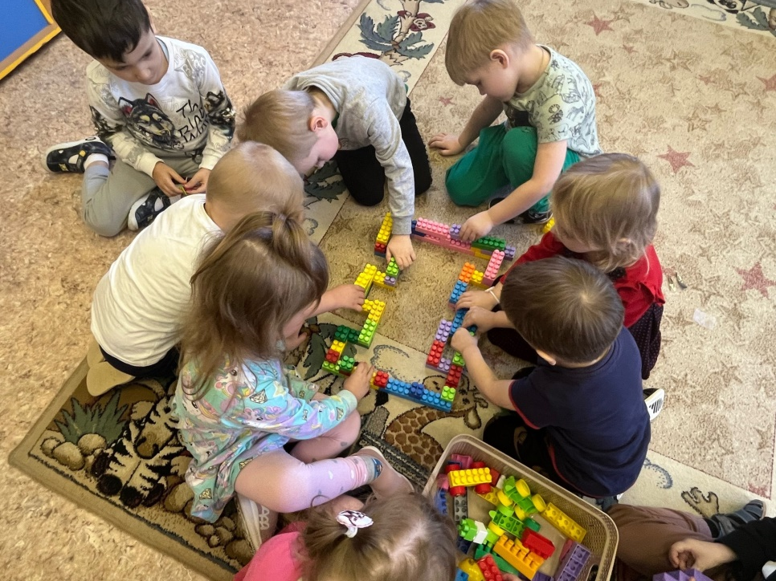
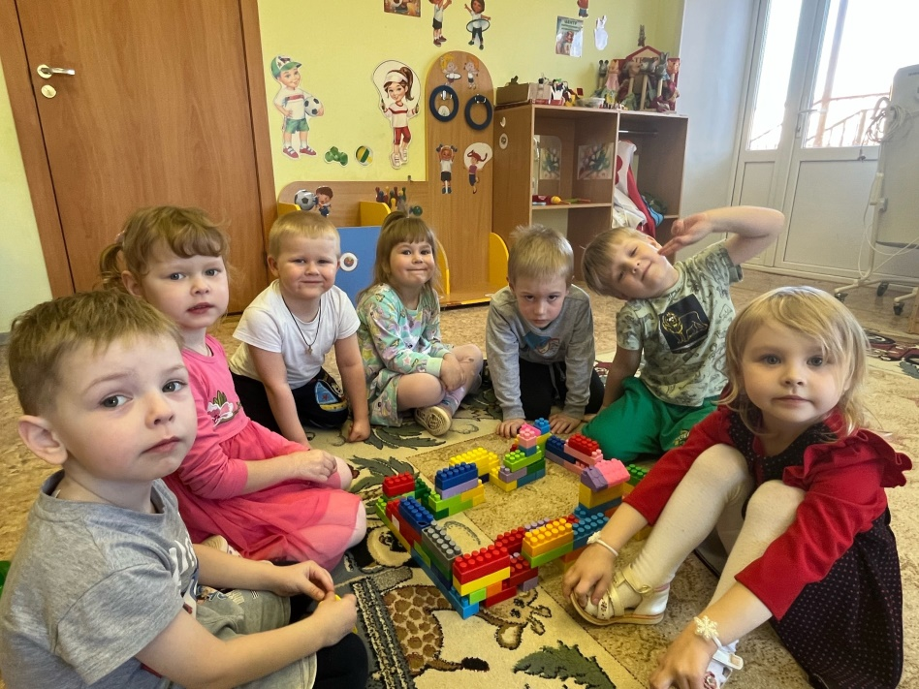
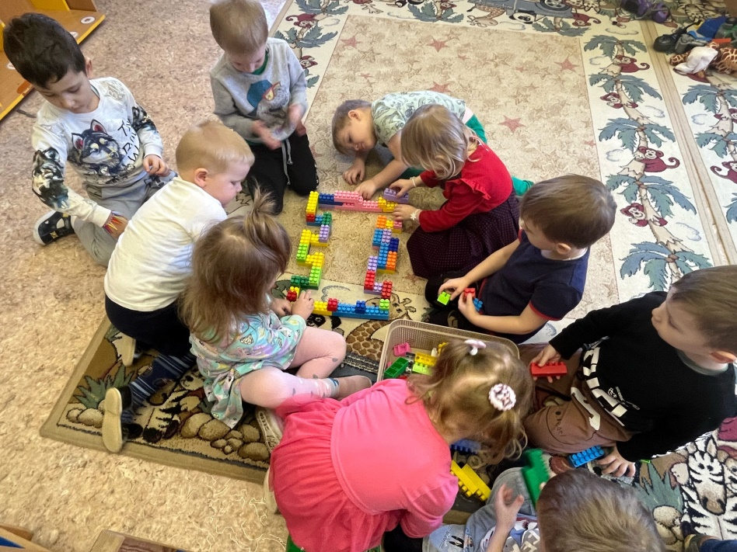
Конструирование «Наш любимый детский сад»

Slide 23
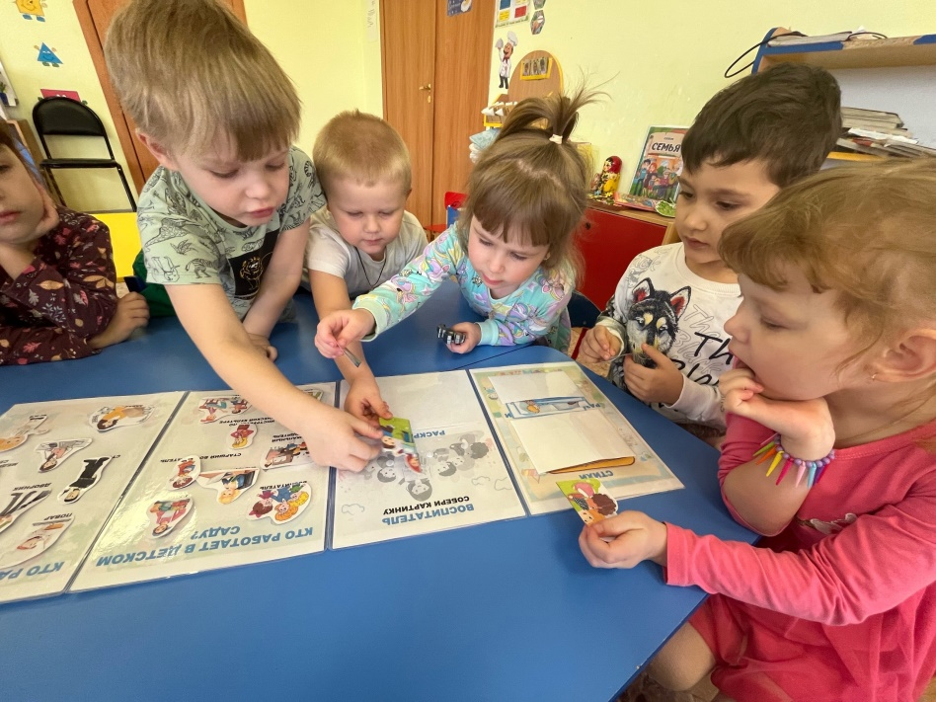
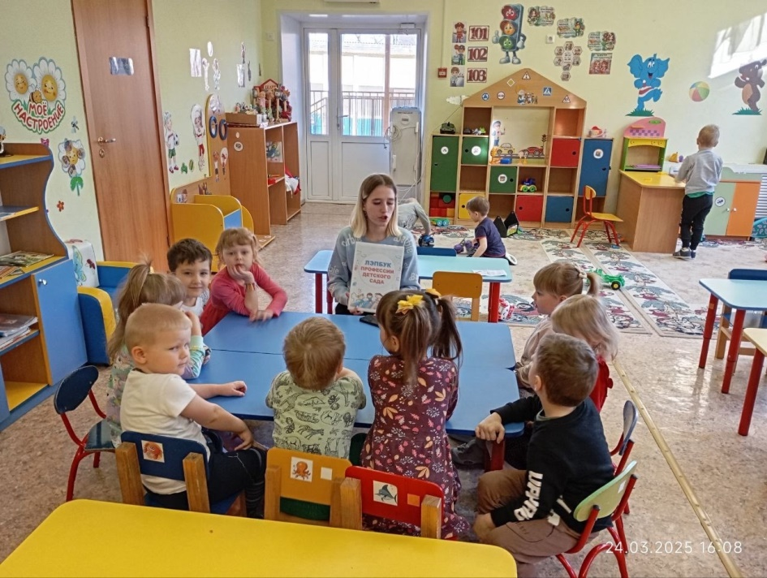
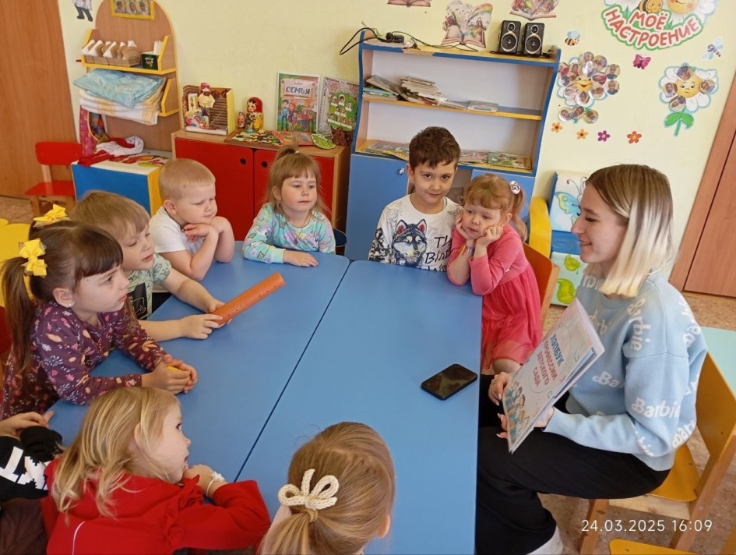
Рассматривание лепбука «Профессии детского сада»

Slide 24
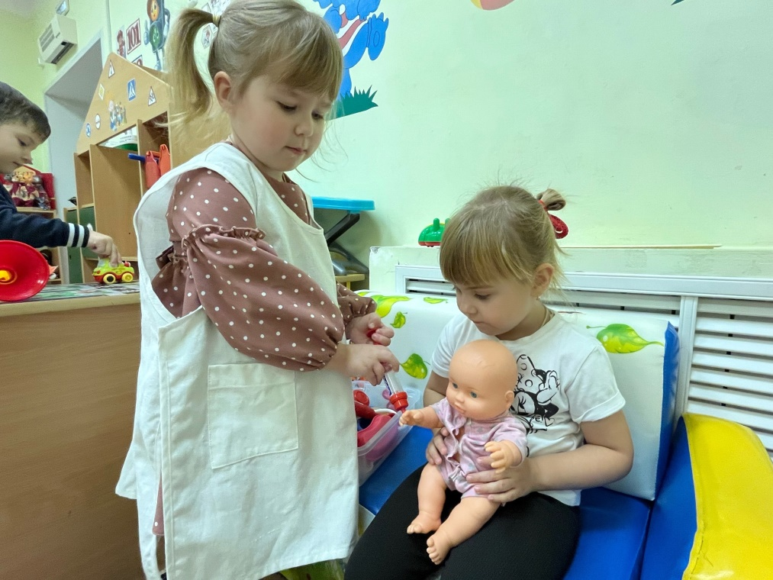
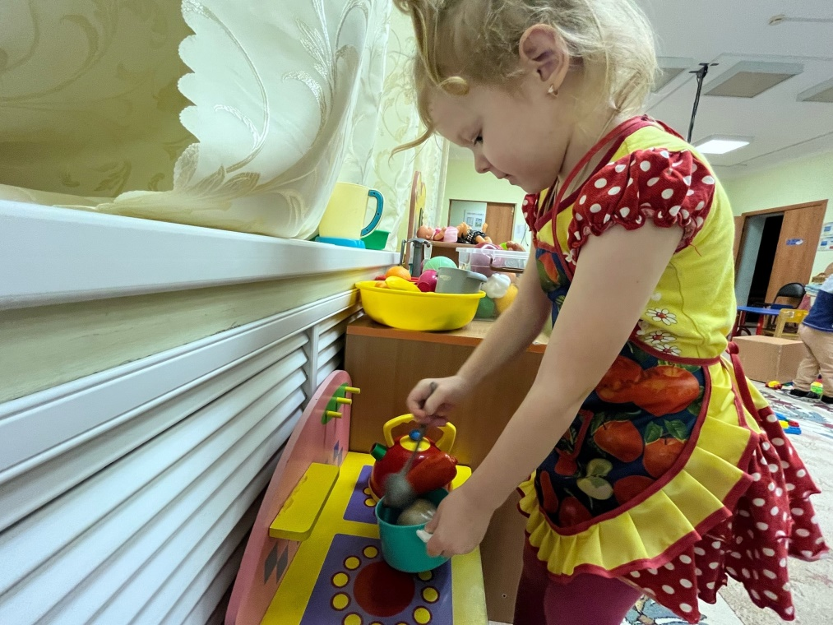
Сюжетно-ролевые игры

Slide 25
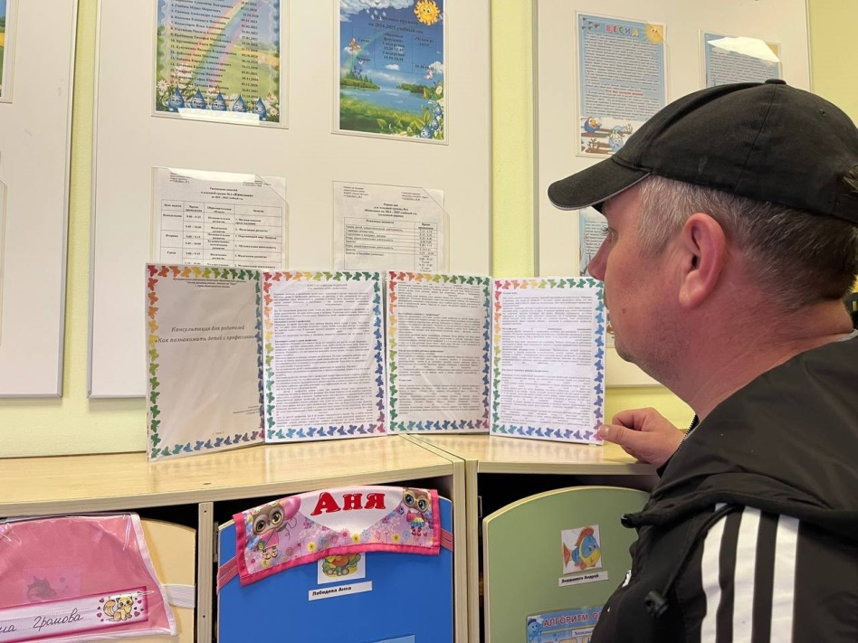
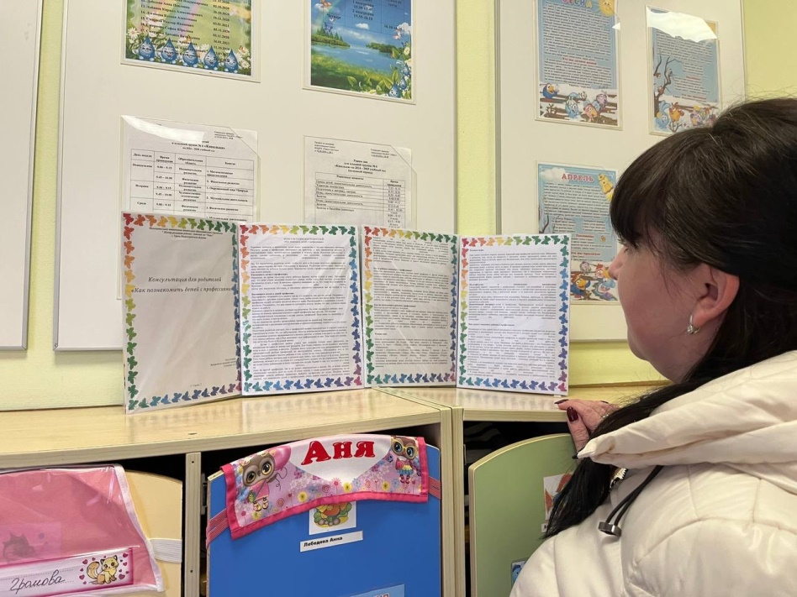
Консультация для родителей «Как познакомить ребёнка с профессией»

Slide 26
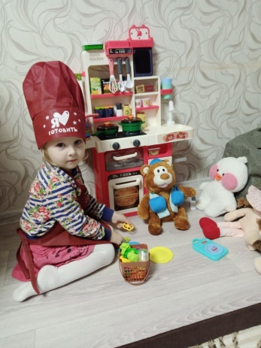
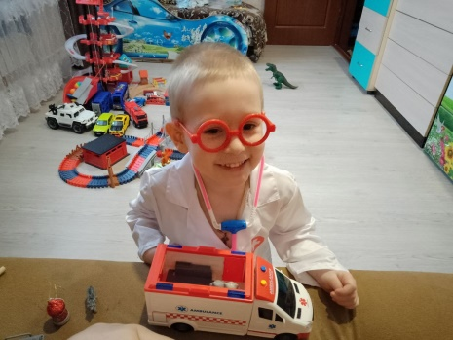
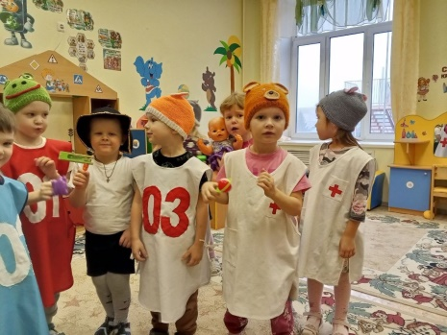
Фотовыставка «Наши дети играют в детский сад»

Slide 27
В ходе проекта мы узнали, люди каких профессий работают в детском саду Побывали на экскурсии в прачечной, медицинском кабинете, музыкальном зале, спортивном зале.
Познакомились с предметами, которые помогают людям в их работе.
Вместе с родителями подготовили фотовыставку «Наши дети играют в детский сад»

Slide 28
СПАСИБО ЗА ВНИМАНИЕ

